Slide 1

BỘ THÔNG TIN VÀ TRUYỀN THÔNG
Học viện công nghệ Bưu chính- Viễn Thông
VẬT LÝ ỨNG DỤNG

Slide 2
§1. CƠ HỌC CHẤT ĐIỂM
I. NHỮNG KHÁI NIỆM MỞ ĐẦU
Một vật có kích thước nhỏ không đáng kể so với những khoảng cách, những kích thước mà ta đang khảo sát được gọi là chất điểm.
Nếu khoảng cách tương đối giữa các chất điểm của hệ không thay đổi, thì hệ chất điểm đó được gọi là vật rắn.

Slide 3
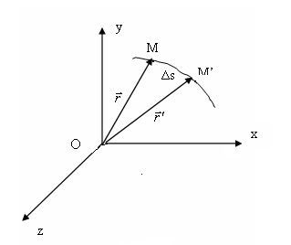
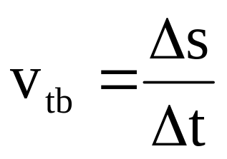
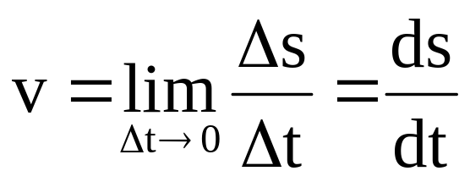
§1. CƠ HỌC CHẤT ĐIỂM
1.2. ận tốc và gia tốc
II VẬN TỐC:
là đại lượng đặc trưng cho trạng thái chuyển động của chất điểm (phương, chiều và độ nhanh chậm )
* Vận tốc trung bình:
* Vận tốc tức thời:

Slide 4
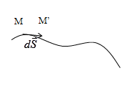
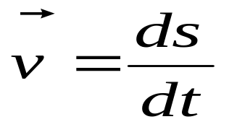
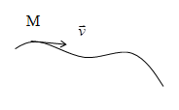
§1. CƠ HỌC CHẤT ĐIỂM
* Vectơ vận tốc:
Véctơ vận tốc tại điểm M của chất điểm
- Phương nằm trên tiếp tuyến với quĩ đạo tại M
- Chiều theo chiều chuyển động
- Trị số bằng vận tốc tức thời tại điểm đó

Slide 5
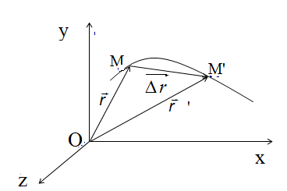



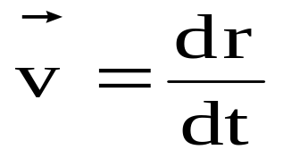
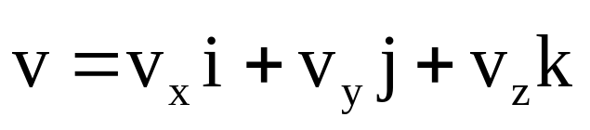
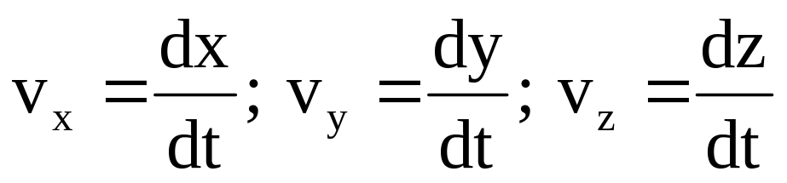
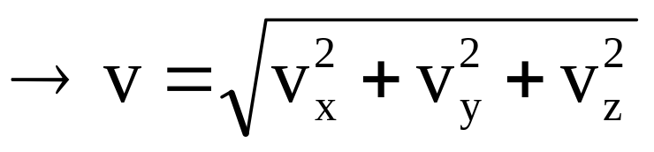
§1. CƠ HỌC CHẤT ĐIỂM
* Véc tơ vận tốc trong hệ toạ độ Descartes:
Khi
⇒ MM’
Trong hệ toạ dộ Descartes:
trong đó

Slide 6
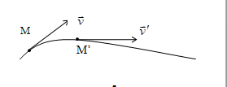
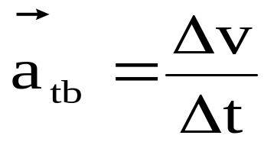
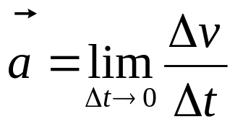
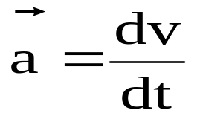
§1. CƠ HỌC CHẤT ĐIỂM
III.GIA TỐC:
đại luợng đặc trưng cho sự biến đổi phương và độ lớn của vận tốc.
* Véc tơ gia tốc trung bình:
* Véc tơ gia tốc tức thời:
hay

Slide 7
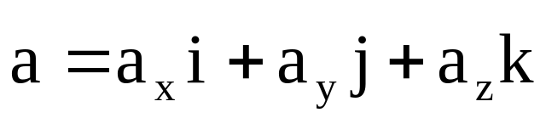
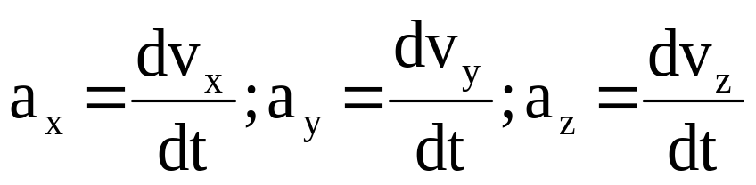
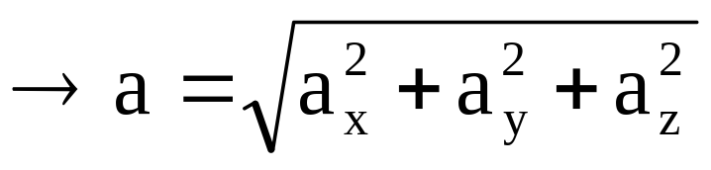
§1. CƠ HỌC CHẤT ĐIỂM
Véc tơ gia tốc trong hệ tọa độ Descartes:

Slide 8



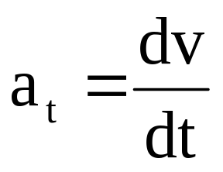
§1. CƠ HỌC CHẤT ĐIỂM
* Gia tốc tiếp tuyến và gia tốc pháp tuyến:
a. Gia tốc tiếp tuyến:
Đặc trưng cho sự biến đổi độ lớn của vectơ vận tốc
- Phương trùng với tiếp tuyến của qũy đạo
- Chiều trùng với chiều chuyển động khi v tăng và ngược chiều chuyển động khi v giảm.
- Độ lớn bằng đạo hàm trị số vận tốc theo thời gian.

Slide 9

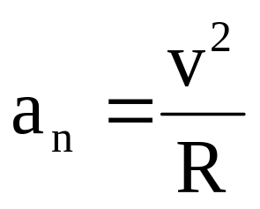


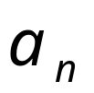
§1. CƠ HỌC CHẤT ĐIỂM
b. Gia tốc pháp tuyến:
đặc trưng cho sự thay đổi phương của
- Phương: trùng với phương pháp tuyến của quỹ đạo tại M.
- Chiều: luôn hướng về phía lõm của quỹ đạo.
- Có độ lớn bằng:
Kết luận:
Trong chuyển động cong nói chung:
đặc trưng cho sự biến đổi về độ lớn của vectơ vận tốc.
đặc trưng cho sự biến đổi về phương của vectơ vận tốc.

Slide 10
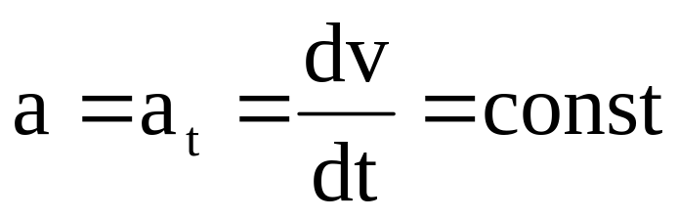
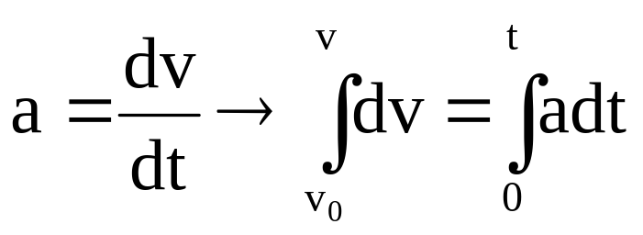
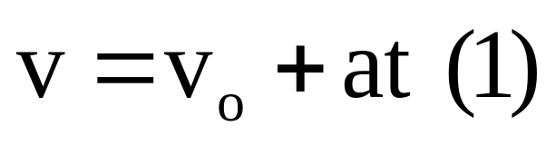
§1. CƠ HỌC CHẤT ĐIỂM
IV. CÁC DẠNG CHUYỂN ĐỘNG CƠ ĐƠN GIẢN
1. Chuyển động thẳng biến đổi đều
→ a_{n} = 0, a_{t} = const, nên ta có:

Slide 11
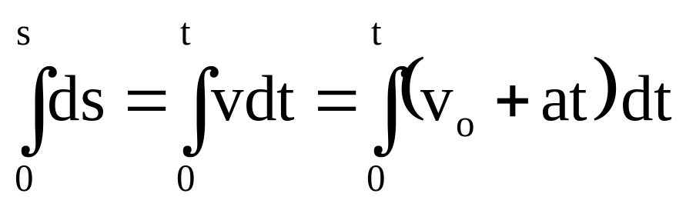
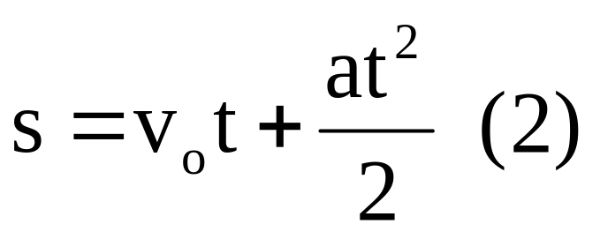
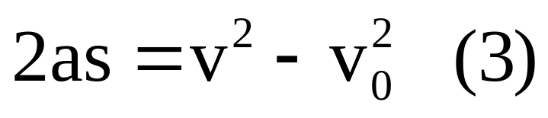
§1. CƠ HỌC CHẤT ĐIỂM
Quãng đường đi được:

Slide 12
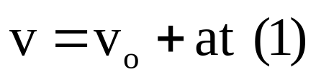

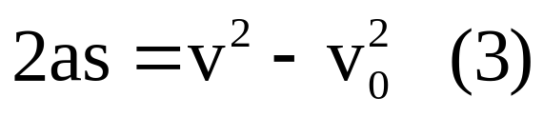
§1. CƠ HỌC CHẤT ĐIỂM
Tóm lại:
3 công thức trên dùng cho cả chuyển động thẳng NDĐ và CDĐ,trong CĐNDĐ véc tơ gia tốc cùng chiều véc tơ vận tốc, CĐCDĐ véc tơ gia tốc ngược chiều véc tơ vận tốc.
- Gia tốc trong 3 công thức trên là gia tốc tiếp tuyến

Slide 13
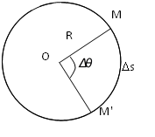
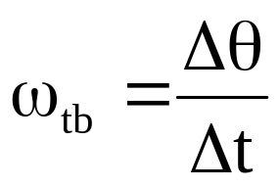
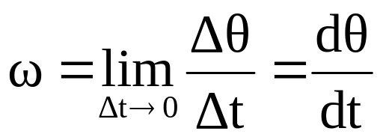
§1. CƠ HỌC CHẤT ĐIỂM
2. Chuyển động tròn
a. Vận tốc góc:
* Vận tốc góc trung bình:
* Vận tốc góc tức thời:
* Liên hệ giữa véc tơ vận tốc và vận tốc góc: v = ωR

Slide 14
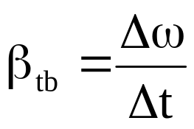
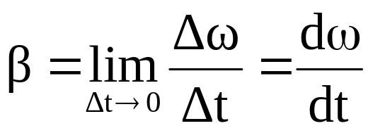
§1. CƠ HỌC CHẤT ĐIỂM
b.Gia tốc góc:
Gia tốc góc trung bình:
Gia tốc góc tức thời:
- Liên hệ giữa a_{t} và β: a_{t}= βR

Slide 15
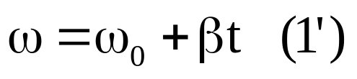
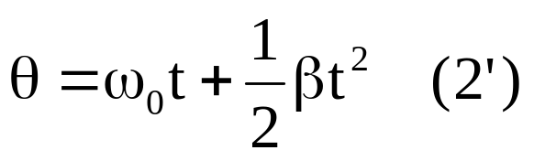
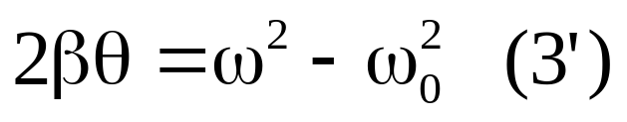
§1. CƠ HỌC CHẤT ĐIỂM
c. Chuyển động tròn biến đổi đều:
Chuyển động thẳng biến đổi đều
Chuyển động tròn biến đổi đều
Rơi tự do: v₀ = 0; a = g

Slide 16
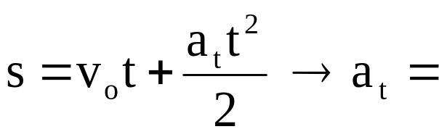
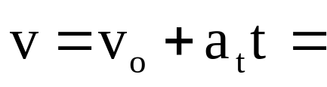
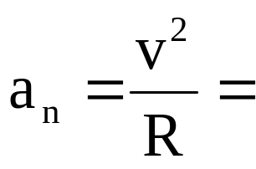
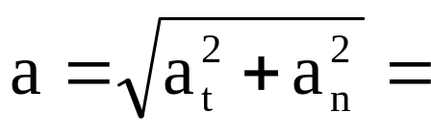
§1. CƠ HỌC CHẤT ĐIỂM
Ví dụ :Một đoàn tàu bắt đầu chạy vào một đoạn đường tròn, bán kính 1km, dài 600m với vận tốc 54km/h. Đoàn tàu chạy hết quãng đường đó trong 30s. Tìm vận tốc dài, gia tốc pháp tuyến, gia tốc tiếp tuyến, gia tốc toàn phần của đoàn tàu ở cuối quãng đường đó. Coi chuyển động của đoàn tàu là chuyển động nhanh dần đều.
Tìm v =?;a_{t}= ?; a_{n}= ?; a = ?;
s = 600 m, v₀ = 54 km/h =15 m/s, t = 30s
Gia tốc tiếp tuyến:
Vận tốc dài cuối đoạn đường:
Gia tốc pháp tuyến:
Gia tốc toàn phần:

Slide 17
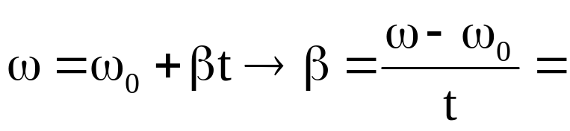
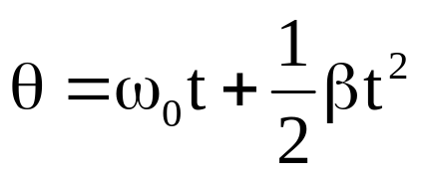
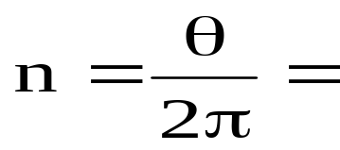
§1. CƠ HỌC CHẤT ĐIỂM
Ví dụ 3: Một vô lăng sau khi bắt đầu quay được một phút thì thu được vận tốc 700vòng/phút. Tính gia tốc góc của vôlăng và số vòng mà vôlăng quay được trong phút ấy nếu chuyển động của vôlăng là chuyển động nhanh dần đều
ω₀ = 0; ω = 700 vòng/phút = 700.2π/60 (rad/s); t = 60 s; Tìm β và n
Gia tốc góc:
Góc quay:
Số vòng quay:

Slide 18
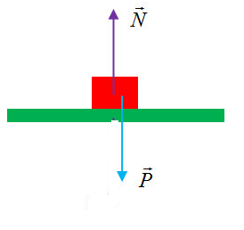
§1. CƠ HỌC CHẤT ĐIỂM
V. BA ĐỊNH LUẬT NEWTON
1. Định luật I Newton
Một chất điểm sẽ giữ nguyên trạng thái đứng yên hoặc chuyển động thẳng đều nếu không có lực tác dụng hoặc các lực tác dụng cân bằng.

Slide 19
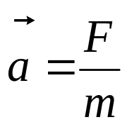

§1. CƠ HỌC CHẤT ĐIỂM
2. Định luật II Newton
Gia tốc chuyển động của một chất điểm tỷ lệ thuận với lực tác dụng và tỷ lệ nghịch với khối lượng m của chất điểm ấy
Hệ quy chiếu quán tính

Slide 20



§1. CƠ HỌC CHẤT ĐIỂM
3. Định luật III Newton:
Lực tương tác giữa 2 chát điểm là 2 lực trực đối (Hai lực cùng phương, ngược chiều, cùng cường độ và đặt lên hai chất điểm khác nhau)

Slide 21
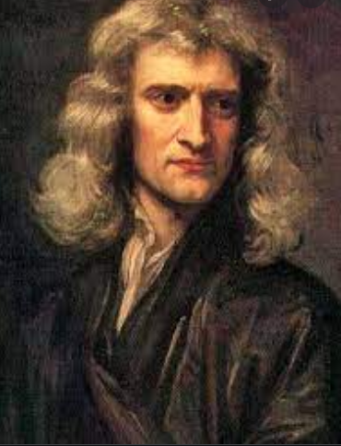
Isaac Newton là một nhà toán học, nhà vật lý, nhà thiên văn học, nhà thần học, người được công nhận rộng rãi là một trong những nhà toán học vĩ đại nhất và nhà khoa học ảnh hưởng nhất mọi thời đại và là một hình ảnh điển hình trong cách mạng khoa học
Cả ba định luật Newton được nhà vật lý học tìm ra lần đầu tiên và được xuất bản trong cuốn sách Philosophiæ Naturalis Principia Mathematica ( các nguyên lý toán học của triết học) năm 1687.
Isaac Newton (1643 – 1727)

Slide 22
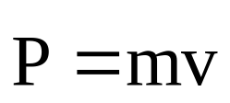
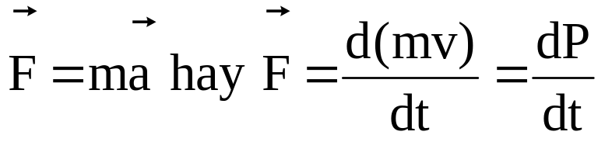
§1. CƠ HỌC CHẤT ĐIỂM
4. Định lý về động lượng
* Véc tơ động lượng:
* Định lý về động lượng:

Slide 23
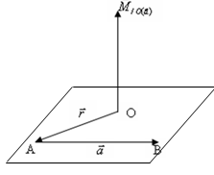






§1. CƠ HỌC CHẤT ĐIỂM
V. Định lý về mômen động lượng
1. Moment của một vector đối với một điểm:
Moment của
đối với điểm O là:
- gốc tại O
- phương vuông góc với mp( r, )
- chiều thuận đối với chiều quay từ
- Có độ lớn:

Slide 24











§1. CƠ HỌC CHẤT ĐIỂM
2. Định lý về moment động lượng
Xét chất điểm chuyển động trên (C) dưới tác dụng của
mặt khác:
là moment động lượng đối với O

Slide 25





III.Định lý về mômen động lượng
Trong trường hợp chất điểm chuyển động trên quỹ đạo tròn
Trong đó I = mR² được gọi là mômen quán tính của chất điểm đối với điểm O

Slide 26






§1. CƠ HỌC CHẤT ĐIỂM
VI. Nguyên lý Galileo
1. Tổng hợp vận tốc
vận tốc của M so với O, O’.
vận tốc của O’ so với O.

Slide 27





§1. CƠ HỌC CHẤT ĐIỂM
2. Tổng hợp gia tốc
gia tốc của chất điểm đối với hệ O, O’
gia tốc chuyển động của hệ O’ đối với O

Slide 28




§1. CƠ HỌC CHẤT ĐIỂM
3. Nguyên lý Galileo
Chất điểm chuyển động trong hệ O’, hệ O’ chuyển động có gia tốc đối với hệ O
gọi là lực quán tính, nó luôn cùng phương ngược chiều với gia tốc A

Slide 29



Ví dụ 1: Một vật nặng trượt không vận tốc ban đầu từ đỉnh mặt nghiêng hợp với mặt ngang một góc α = 30⁰. Hệ số ma sát giữa vật và mặt nghiêng là k = 0,2. Xác định:
a. Gia tốc chuyển động của vật trên mặt nghiêng.
b. Vận tốc của vật sau khi trượt được một đoạn đường dài 0,9m.
Tác dụng vào vật có trọng lực P, phản lực N và lực ma sát F_{ms}
a. Áp dụng định luật II Newton
Chiếu lên trục Ox
P₁ - F_{ms}= ma
→mgsinα – kmgcosα = ma → a =

Slide 30





V. Ví dụ
Ví dụ 2: Một thang máy được treo ở đầu một dây cáp đang chuyển động lên phía trên. Lúc đầu thang máy chuyển động nhanh dần đều sau đó chuyển động đều và trước khi dừng lại chuyển động chậm dần đều. Hỏi trong quá trình đó, trọng lượng của người thay đổi như thế nào?
NDĐ đi lên
đều đi lên
CDĐ đi lên
N-P-F_{qt}=0→N=mg+ma
N-P=0→N=mg
-P+N+F_{qt}=0→N=mg-ma

Slide 31

§2. CƠ HỌC VẬT RẮN
I. CHUYỂN ĐỘNG CỦA VẬT RẮN
1. Chuyển động tịnh tiến của vật rắn:
→ Khi vật rắn chuyển động tịnh tiến, mọi chất điểm của nó cùng vận tốc và gia tốc

Slide 32





§2. CƠ HỌC VẬT RẮN
* Phương trình động lực học của vật rắn chuyển động tịnh tiến
Coi vật rắn là hệ chất điểm có khối lượng: Δ m₁, Δ m₂, ..., Δ m_{n}, chịu tác dụng của các ngoại lực

Slide 33

§2. CƠ HỌC VẬT RẮN
2. Chuyển động quay của vật rắn
- Mọi điểm của vật rắn có qũy đạo tròn, có tâm nằm trên trục quay Δ.
- Mọi điểm của vật rắn có cùng vận tốc góc và gia tốc góc

Slide 34

§2. CƠ HỌC VẬT RẮN
3. Mômen lực tác dụng lên vật rắn quay:
Giả sử vật rắn quay xung quanh trục cố định Δ dưới tác dụng của ngoại lực F
⇒ Tác dụng làm cho vật rắn quay quanh trục Δ tương đương với tác dụng của thành phần F_{t}

Slide 35



§2. CƠ HỌC VẬT RẮN
Moment lực tiếp tuyến đối với trục quay:
có:
-Trị số:
-phương nằm trên trục quay, chiều xác định theo quy tắc vặn nút chai

Slide 36




§2. CƠ HỌC VẬT RẮN
II. PHƯƠNG TRÌNH CƠ BẢN CỦA CHUYỂN ĐỘNG QUAY CỦA VẬT RẮN
là mômen động lượng của vật rắn

Slide 37



§2. CƠ HỌC VẬT RẮN
Mômen quán tính của một số vật đối xứng đối với trục quay qua tâm
- Vành tròn rỗng, hoặc trụ rỗng:
I_{o} = mR­²
- Đĩa tròn hoặc trụ đặc đồng chất, tiết diện đều :
- Khối cầu đặc đồng chất tiết diện đều :
- Thanh dài đồng chất tiết diện đều:

Slide 38

§2. CƠ HỌC VẬT RẮN
Trường hợp trục quay Δ song song với trục đi qua tâm:
I = I_{o} + md²
d là khoảng cách giữa 2 trục quay
Ví dụ: Tính mômen quán tính của thanh dài đồng chất tiết diện đều với trục quay đi qua một đầu thanh:

Slide 39




Ví dụ
Ví dụ 1: Một trụ đặc đồng chất, khối lượng m = 100kg, bán kính R = 0,5m đang quay quanh trục của nó. Tác dụng lên trụ một lực hãm tiếp tuyến với mặt trụ và vuông góc với trục quay F_{h} = 243,3N. Sau thời gian 31,4giây trụ dừng lại. Tính vận tốc góc của trụ lúc bắt đầu tác dụng lực hãm.
Mômen quán tính của trụ:
Gia tốc góc của trụ:
Vận tốc góc của trụ lưc bắt đầu tác dụng lực:

Slide 40


Ví dụ
Ví dụ 2: Hai vật khối lượng lần lượt m₁, m₂, được nối với nhau bằng một sợi dây không giãn, khối lượng không đáng kể, vắt qua ròng rọc , ròng rọc khối lượng m (hình vẽ). Hệ số ma sat của m₁ là k. Tìm: 1. Gia tốc chuyển động của các vật.
2. Sức căng của các dây treo. Coi ròng rọc là một đĩa tròn, ma sát không đáng kể.
Ta có: T₁= T’₁; T₂ = T’₂
Vật m₁: T₁ – F_{ms} = m₁a (1)
Vật m₂: m₂g – T₂ = m₂a (2)
Vật m: M_{T’2} – M_{T’1} = Iβ→ (T’₂-T’₁)R=I β (3)
Và : a = βR (4)

Slide 41


§3. NĂNG LƯỢNG
I. Công và công suất:
1. Công
Chất điểm chịu tác dụng của F không đổi và điểm đặt lực M di chuyển theo một đoạn thẳng MM’ = s
ĐN: Công A do lực thực hiện trên đoạn MM’ :
Nhận xét:
Công là đại lượng vô hướng có thể dương hoặc âm

Slide 42



§3. NĂNG LƯỢNG
* Trường hợp tổng quát
Lực làm cho chất điểm di chuyển trên đường cong, lực F thay đổi cả về phương, chiều và độ lớn.
Công của lực F thực hiện được trên đoạn ds:
Công của lực thực hiện trên đoạn AB:

Slide 43



§3. NĂNG LƯỢNG
2. Công suất:
Là đại lượng đặc trưng cho khả năng sinh công của máy trong một đơn vị thời gian,
*công suất trung bình :
* công suất tức thời:

Slide 44






§3. NĂNG LƯỢNG
II. Động năng:
Động năng là phần cơ năng ứng với sự chuyển động các vật.
Công của lực F trong quá trình chuyển động của chất điểm:
động năng của chất điểm tại vị trí :

Slide 45








§3. NĂNG LƯỢNG
* Động năng của vật rắn quay
Động năng của vật rắn quay:
Động năng của vật rắn lăn không trượt:

Slide 46
§3. NĂNG LƯỢNG
II. Thế năng:
Thế năng của chất điểm trong trường lực F là năng lượng đặc trưng cho sự tương tác của chất điểm với vật gây ra trường lực.
Thế năng của chất điểm trong trường trọng lực: W_{t} = mgh, trong đó h là độ cao của vật so với gốc tính thế năng.
III. Định luật bảo toàn cơ năng
Cơ năng của chất điểm trong trường lực thế là đại lượng bảo toàn.

Slide 47



§3. NĂNG LƯỢNG
IV. Va chạm
1. Va chạm đàn hồi: Nếu biến dạng của các vật tự hồi phục sau khi va chạm thì va chạm được gọi là va chạm đàn hồi.
Xét sự va chạm đàn hồi của hai quả cầu (coi hai quả cầu như chất điểm)
* Định luật bảo toàn động lượng:
* Định luật bảo toàn năng lượng:

Slide 48

§3. NĂNG LƯỢNG
2. Va chạm mềm: Nếu biến dạng của các vật không tự hồi phục thì va chạm được gọi là va chạm mềm
Ví dụ: Xét sự va chạm của hai quả cầu, sau va chạm, hai quả cầu dính vào nhau và chuyển động với cùng vận tốc v. Khi đó
Áp dụng định luật bảo toàn động lượng:

Slide 49
§3. NĂNG LƯỢNG
2. Va chạm mềm: Nếu biến dạng của các vật không tự hồi phục thì va chạm được gọi là va chạm mềm
Ví dụ: Xét sự va chạm của hai quả cầu, sau va chạm, hai quả cầu dính vào nhau và chuyển động với cùng vận tốc v. Khi đó
Áp dụng định luật bảo toàn động lượng:

Slide 50
§3. NĂNG LƯỢNG
2. Va chạm mềm: Nếu biến dạng của các vật không tự hồi phục thì va chạm được gọi là va chạm mềm
Ví dụ: Xét sự va chạm của hai quả cầu, sau va chạm, hai quả cầu dính vào nhau và chuyển động với cùng vận tốc v. Khi đó
Áp dụng định luật bảo toàn động lượng:

Slide 51




Ví dụ
Ví dụ 1: Tìm động năng của vật khối lượng m có hình dạng khác nhau lăn không trượt trên mặt ngang với vận tốc v nếu vật là:
a. Một quả cầu đặc
b. Một trụ đặc.
c. Một vành tròn.

Slide 52

Ví dụ
Ví dụ 2: Tính công cần thiết để làm cho một đoàn tàu có khối lượng 8.10⁵kg:
a. Tăng tốc từ vận tốc 36km/h đến vận tốc 54km/h
b. Dừng lại nếu vận tốc ban đầu 72km/h.
a. v₀ =36km/h = 10 m/s; v = 54 km/h=15m/s
b. v₀ =72km/h = 20 m/s; v = 0

